Slide 1
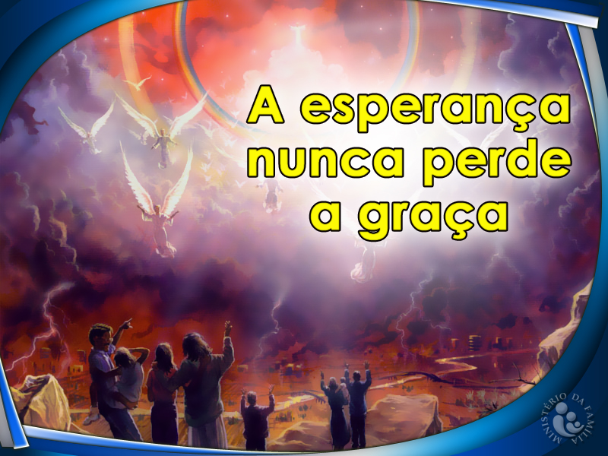

Slide 2
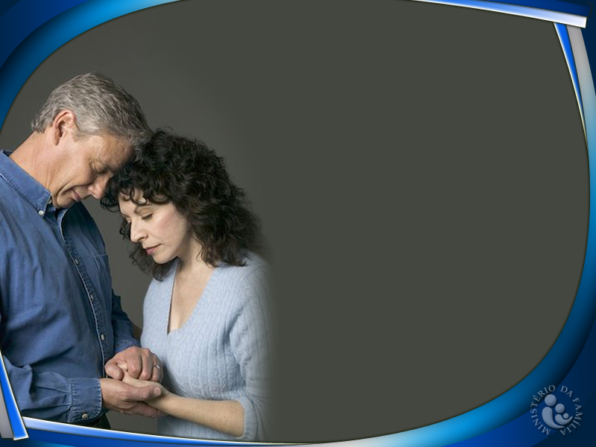
Exorto, pois, antes de tudo, que se façam súplicas, orações, intercessões e ações de graças por todos os homens.
I Timóteo 2:1

Slide 3


Slide 4


Slide 5
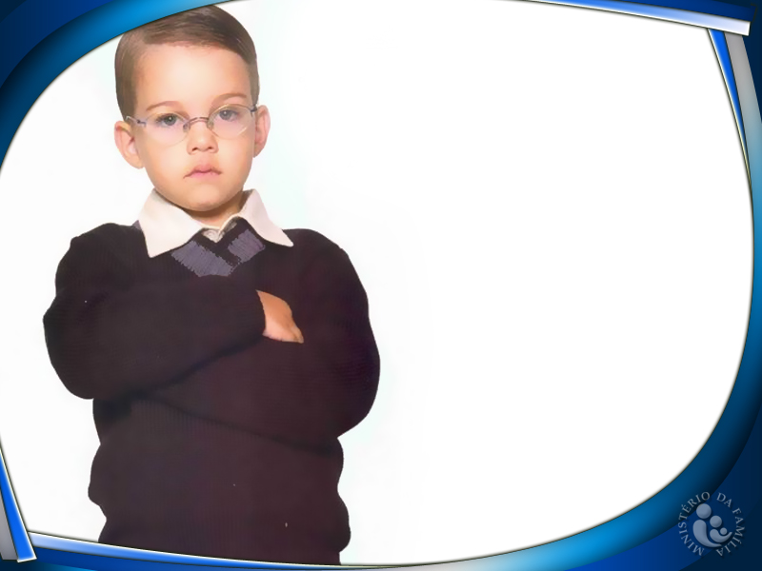
“Perdeu a graça”.

Slide 6
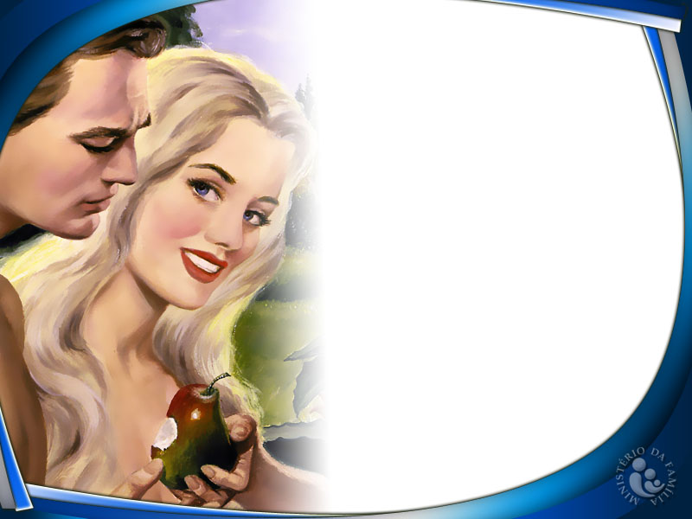
O fato é que desde que o pecado entrou neste mundo tudo que era bom (Gên. 1:31) perdeu a graça.

Slide 7

Nossa consciência de que algo muito profundo está errado ganha dimensões incalculáveis com o passar do tempo.

Slide 8
Nunca compreenderemos a intensidade da dor causada no coração de Deus quando viu Adão com aquele fruto na mão.

Slide 9
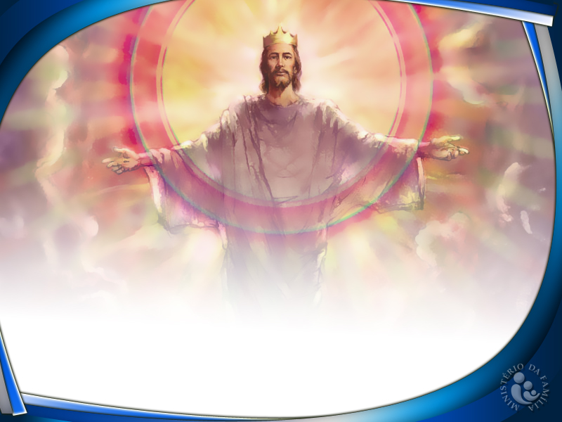
Há seis mil anos Deus tem tido saudades de você e de mim.

Slide 10
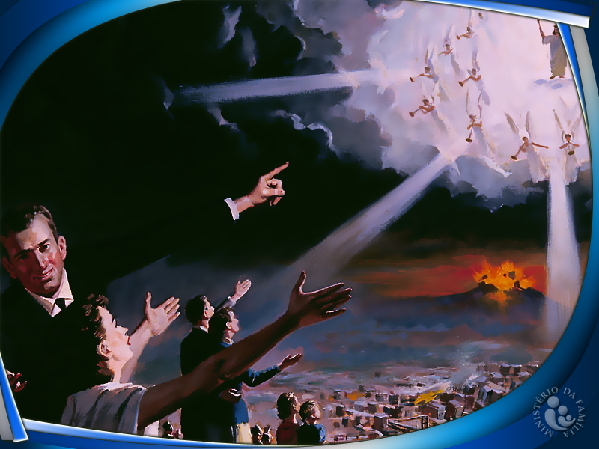
Ainda tem sido a Volta de Jesus a sua bendita esperança? Esse é o maior de todos os seus desejos?

Slide 11

“Exorto, pois, antes de tudo, que se façam suas orações, intercessões e ações de graças por todos os homens...”

Slide 12

“Antes de Tudo” do grego “Próton Pantom”.
Dimensão Temporal
Dimensão Motivacional
Dimensão Qualitativa

Slide 13

TEMPORAL
É a realidade do tempo. É a coisa “número um” que deve ser feita.

Slide 14
“Buscai em Primeiro Lugar o reino de Deus e Sua justiça e todas as outras coisas vos serão acrescentadas.”

Slide 15

MOTIVACIONAL
Mais importante que todo o mais.

Slide 16
Nada pode ser mais significativo para você e para mim do que buscarmos nosso Senhor em espírito e graça.

Slide 17

QUALITATIVA
Melhor do que todo o mais.

Slide 18
Nada pode dar mais prazer ao ser humano do que entrar em contato com o seu Criador. Conversar com Deus é o melhor privilégio que um pecador pode almejar.

Slide 19
Almejar a Volta de Cristo deve ser nosso “Próton Patom”.

Slide 20
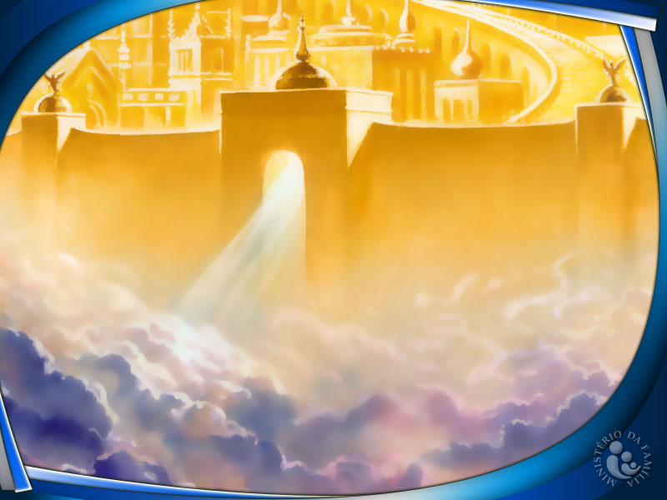
“O céu é a terra da graça”.

Slide 21
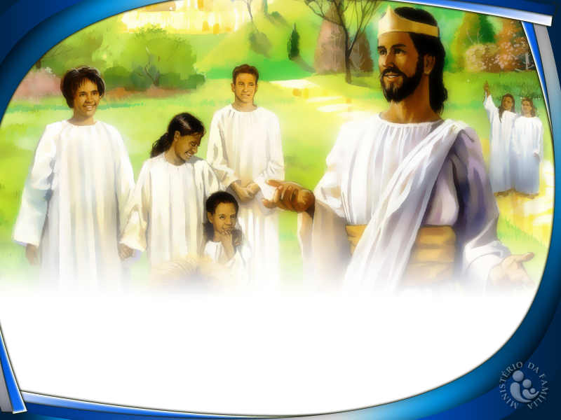
O Céu não será o mesmo sem nossa família lá.

Slide 22
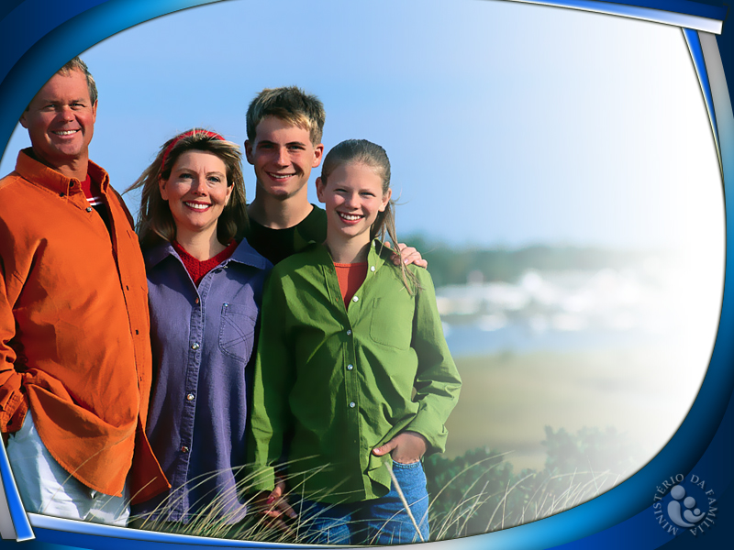
É nossa total responsabilidade cuidar daquilo que Deus nos confiou. Antes de qualquer coisa, devemos buscar a Deus.

Slide 23

Este mundo perdeu a graça, nada mais nos traz plenitude. Nossa família não está segura aqui.

Slide 24
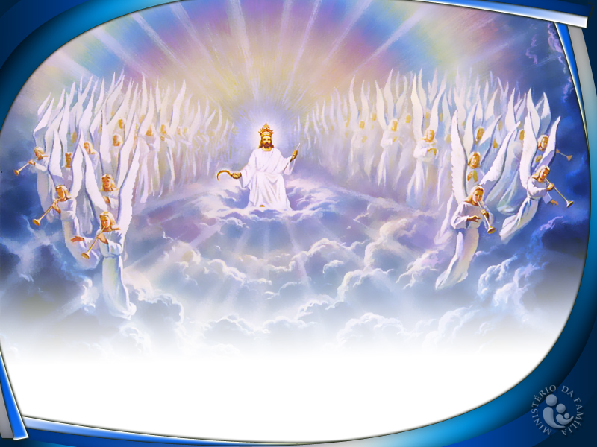
Antes de qualquer coisa aguardemos e nos preparemos para a Volta de Jesus!

